Slide 1
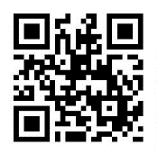
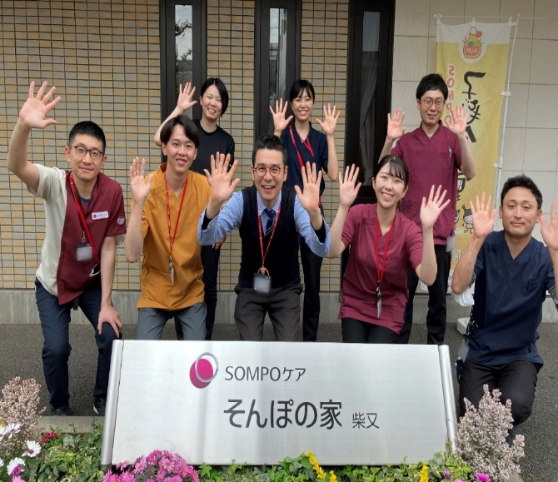
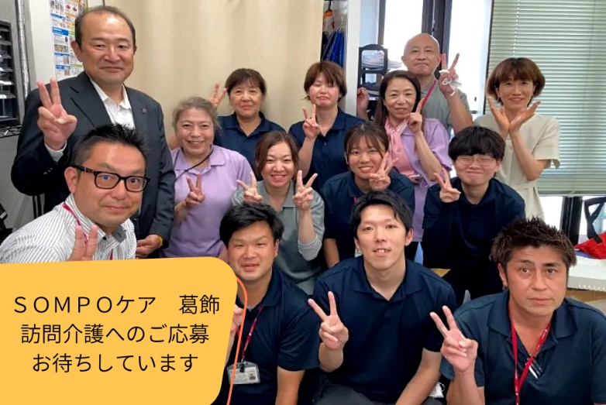

5月 8日(金)９：３０～１２：００ （～受付11：30）
＊予約不要です。開催時間中に直接お越しください。順番にご案内いたします。
ハローワーク墨田 ２階個別ブース
東京都墨田区江東橋２－1９－１２（錦糸町駅徒歩３分）
5
介護
予約不要
ハローワーク墨田
8
ぷち会社説明会
（金）
ＳＯＭＰＯケア株式会社
＊業界・会社・求人について話が聞けます。
＊混雑状況により、ブース外や複数名同時対応の場合もございます。
＊雇用保険受給中の方は、求職活動実績になります。
会社ＨＰ
充実した研修制度による未経験者の育成、全国に展開する多様な
介護サービス、そしてDX活用による業務効率化を推進しています。
そんぽの家柴又
ＳＯＭＰＯケア 葛飾 訪問介護
＜参考求人＞ 登録ヘルパー以外正社員求人
資格・経験不問 介護職 そんぽの家 柴又 13040-33413561
初任者研修以上 介護職 そんぽの家Ｓ 四つ木（サ高住）13040- 34067661
ＳＯＭＰＯケア 葛飾 定期巡回 13040-43719161
そんぽの家Ｓ 堀切菖蒲園（サ高住） 13040-48627661
訪問介護 ＳＯＭＰＯケア 足立 訪問介護 13040-33094861
（パート） 登録ヘルパー ＳＯＭＰＯケア 梅島 訪問介護 13040-34171361
介護福祉士 介護職 そんぽの家 柴又 13040-33299161
そんぽの家Ｓ 四つ木（サ高住） 13040-33345061
ＳＯＭＰＯケア 葛飾 定期巡回 13040-33256161
ケアマネジャー ＳＯＭＰＯケア 葛飾居宅介護支援 13040-48601661
問合先（予約はできません）ハローワーク墨田 人材確保・就職支援コーナー
03（5669）8609（部門ｺｰﾄﾞ49＃）

